Slide 1
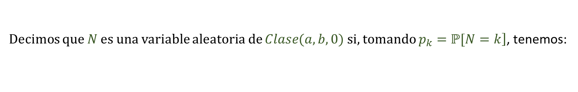
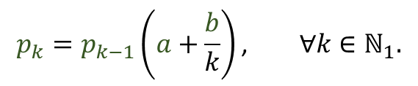
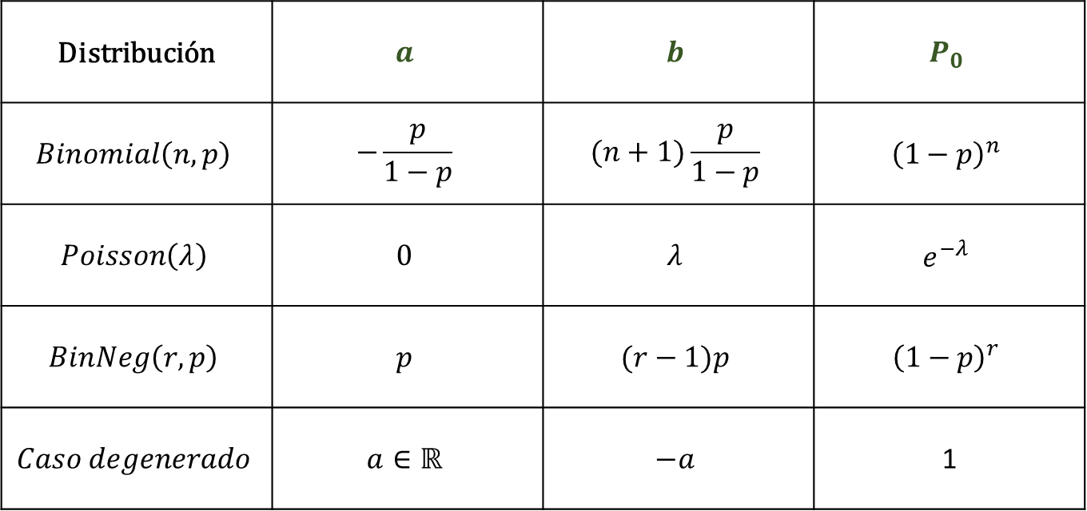
Definición:
Decimos que $N$ es una variable aleatoria de $Clase(a,b,0)$ si, tomando $\left.p_{k}=ℙ[N=k\right]$, tenemos:
$$p_{k}=p_{k−1}\left(a+\frac{b}{k}\right)\text{, }∀k∈ℕ_{1}.$$
Distribución | $$a$$ | $$b$$ | $$P_{0}$$
$$Binomial\left(n,p\right)$$ | $$−\frac{p}{1−p}$$ | $$(n+1)\frac{p}{1−p}$$ | $${\left(1−p\right)}^{n}$$
$$Poisson\left(λ\right)$$ | $$0$$ | $$λ$$ | $$e^{−λ}$$
$$BinNeg\left(r,p\right)$$ | $$p$$ | $$(r−1)p$$ | $${\left(1−p\right)}^{r}$$
$$Caso degenerado$$ | $$a∈\text{ℝ}$$ | $$−a$$ | 1

Slide 2
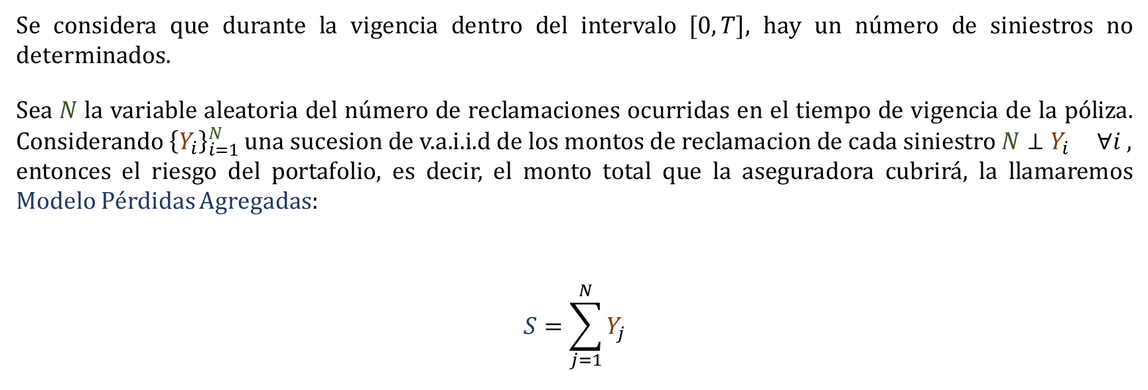
Definición:
Se considera que durante la vigencia dentro del intervalo $[0,T]$, hay un número de siniestros no determinados.
Sea $N$ la variable aleatoria del número de reclamaciones ocurridas en el tiempo de vigencia de la póliza. Considerando ${\left\{Y_{i}\right\}}_{i=1}^{N}$ una sucesion de v.a.i.i.d de los montos de reclamacion de cada siniestro $N⊥Y_{i} ∀i$ , entonces el riesgo del portafolio, es decir, el monto total que la aseguradora cubrirá, la llamaremos Modelo Pérdidas Agregadas:
$$S=\sum_{j=1}^{N}{Y_{j}}$$

Slide 3
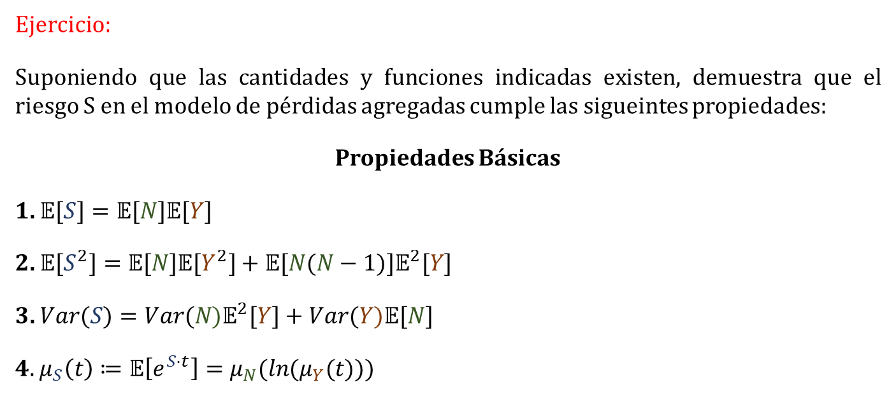
Ejercicio:
Suponiendo que las cantidades y funciones indicadas existen, demuestra que el riesgo S en el modelo de pérdidas agregadas cumple las sigueintes propiedades:
Propiedades Básicas
1. $𝔼[S]=𝔼[N]𝔼[Y]$
2. $𝔼[S^{2}]=𝔼[N]𝔼[Y^{2}]+𝔼[N(N−1)]𝔼^{2}[Y]$
3. $Var(S)=Var(N)𝔼^{2}[Y]+Var(Y)𝔼[N]$
4. $μ_{S}\left(t\right)≔𝔼\left[e^{S⋅t}\right]=μ_{N}(ln(μ_{Y}(t)))$

Slide 4
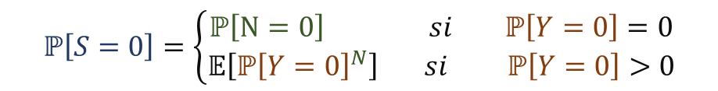
Supongamos que $N$ es de $Clase(a,b,0)$ y además que los montos de los siniestros ${\left\{Y_{j}\right\}}_{j=1}^{N}∈ℕ_{0}$ como en el modelo de pérdidas agregadas. Entonces las probabilidades de $S$ están determinadas por:
Fórmula de Panjer
$$ℙ\left[S=0\right]=\left\{\begin{aligned}ℙ\left[N=0\right] si ℙ\left[Y=0\right]=0 \\ 𝔼\left[ℙ{\left[Y=0\right]}^{N}\right] si ℙ\left[Y=0\right]>0\end{aligned}\right.$$
$$ℙ\left[S=x\right]={\left(1−aℙ\left[Y=0\right]\right)}^{−1} \left(\sum_{j=1}^{x}{\left(a+\frac{\left.b(j\right)}{x}\right)}ℙ\left[Y=j\right]ℙ\left[S=x−j\right]\right) si x∈ ℕ_{1}$$

Slide 5

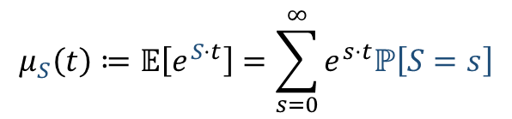


Bajo las hipótesis anteriores, podemos calcular:
$$μ_{S}\left(t\right)≔𝔼\left[e^{S⋅t}\right]=\sum_{s=0}^{∞}{e^{s⋅t}ℙ\left[S=s\right]}$$
Una vez obteniendo esto, podemos verificar:
$${μ′}_{S}\left(0\right)=𝔼[S]$$
$${μ′′}_{S}\left(0\right)=𝔼[S^{2}]$$
$${μ′′}_{S}\left(0\right)−{\left({μ^{′}}_{S}\left(0\right)\right)}^{2} =Var(S)$$

Slide 6

¡Hagamos cálculos en R!

Slide 7
CONCLUSIÓN
La debilidad de esta fórmula es que estamos asumiendo que la severidad es discreta, un supuesto muy fuerte pero considerable al mismo tiempo. Si necesitamos que la severidad sea continua existen otros métodos que nos pueden ayudar a obtener probabilidades de S.
Pero eso ya será en otro video.

